Slide 1
KIERUNKI KSZTAŁCENIA 2020/2021
Beata Niksa

Slide 2
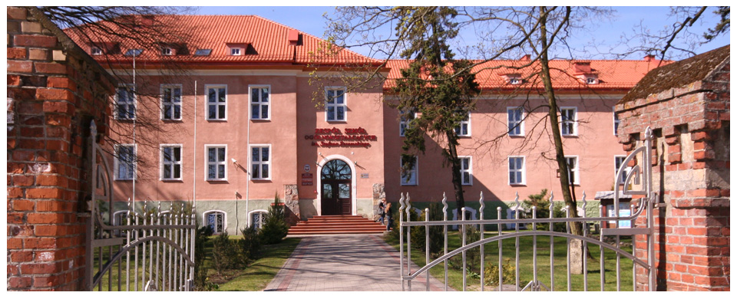
Zespół Szkół Ogólnokształcących im. Stefana Żeromskiego w Iławie
6 klas – 180 osób
politechniczny
matematyczno-geograficzny
humanistyczno – językowy
przyrodniczo – matematyczny
prawno – społeczny
przyrodniczo – językowy

Slide 3
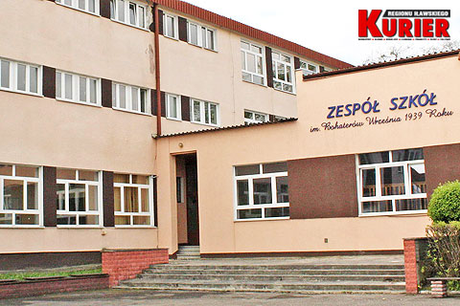
Zespół Szkół im. Bohaterów Września 1939 Roku w Iławie
Technikum:
technik budownictwa
technik informatyk
technik grafiki i poligrafii cyfrowej
technik ekonomista
technik przemysłu mody
Branżowa Szkoła I Stopnia:
monter zabudowy i robót wykończeniowych w budownictwie
murarz - tynkarz

Slide 4
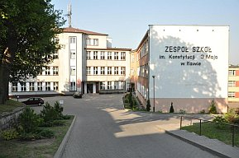
Zespół Szkół im. Konstytucji 3 Maja w Iławie
Technikum:
technik hotelarstwa
technik handlowiec
technik pojazdów samochodowych
technik technologii żywności
technik reklamy
technik żywienia i usług gastronomicznych
Branżowa Szkoła I Stopnia – (ślusarz, stolarz, sprzedawca, tapicer, piekarz, cukiernik, krawiec, kucharz, fotograf, mechanik pojazdów samochodowych, murarz – tynkarz, blacharz samochodowy, elektromechanik, monter sieci i instalacji sanitarnych, fryzjer, operator maszyn i urządzeń przemysłu spożywczego, mechanik – monter maszyn i rządzeń

Slide 5
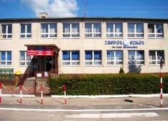
Zespół Szkół im. Ireny Kosmowskiej w Suszu
Technikum:
technik logistyk
technik informatyk
technik ekonomista
technik żywienia i usług gastronomicznych
Branżowa Szkola I Stopnia:
klasy wielozawodowe
kucharz

Slide 6
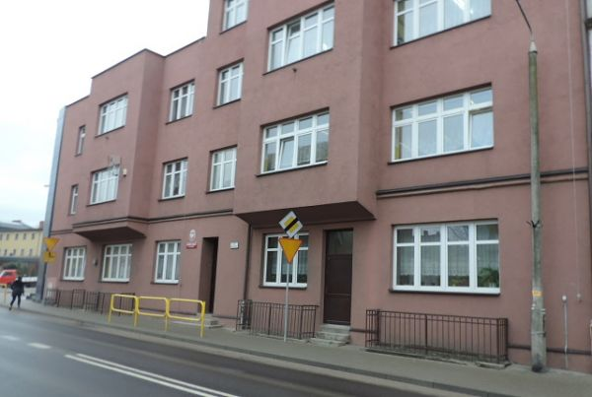
Zespół Szkół w Lubawie
LO:
profil inżynieryjny
profil biologiczno – chemiczny
profil humanistyczny
profil matematyczno - geograficzny
Technikum:
technik elektryk
technik rachunkowości
technik rolnik
technik logistyk
Branżowa Szkola I Stopnia:
klasy wielozawodowe

Slide 7
POSTAWA WSPIERAJĄCA DOŚWIADCZENIE
Rodzicu:
Bądź razem z dzieckiem podczas wyboru szkoły
Opowiedz o swoich kłopotach i rozterkach podczas wyboru szkoły

Slide 8
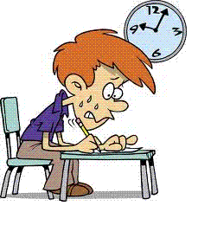
POMAGAJ UŚWIADAMIAJ
Rodzicu:
Pomagaj i wspieraj w przygotowaniu się do egzaminu ósmoklasisty
Rozmawiaj o typach szkół – pozwól wybrać i uszanuj decyzję

Slide 9
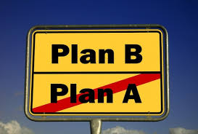
PLAN AWARYJNY
Rodzicu:
Opracujcie wspólnie plan awaryjny
Pamiętaj o zapewnieniu, że Twoje dziecko może zawsze liczyć na Ciebie

